Slide 1
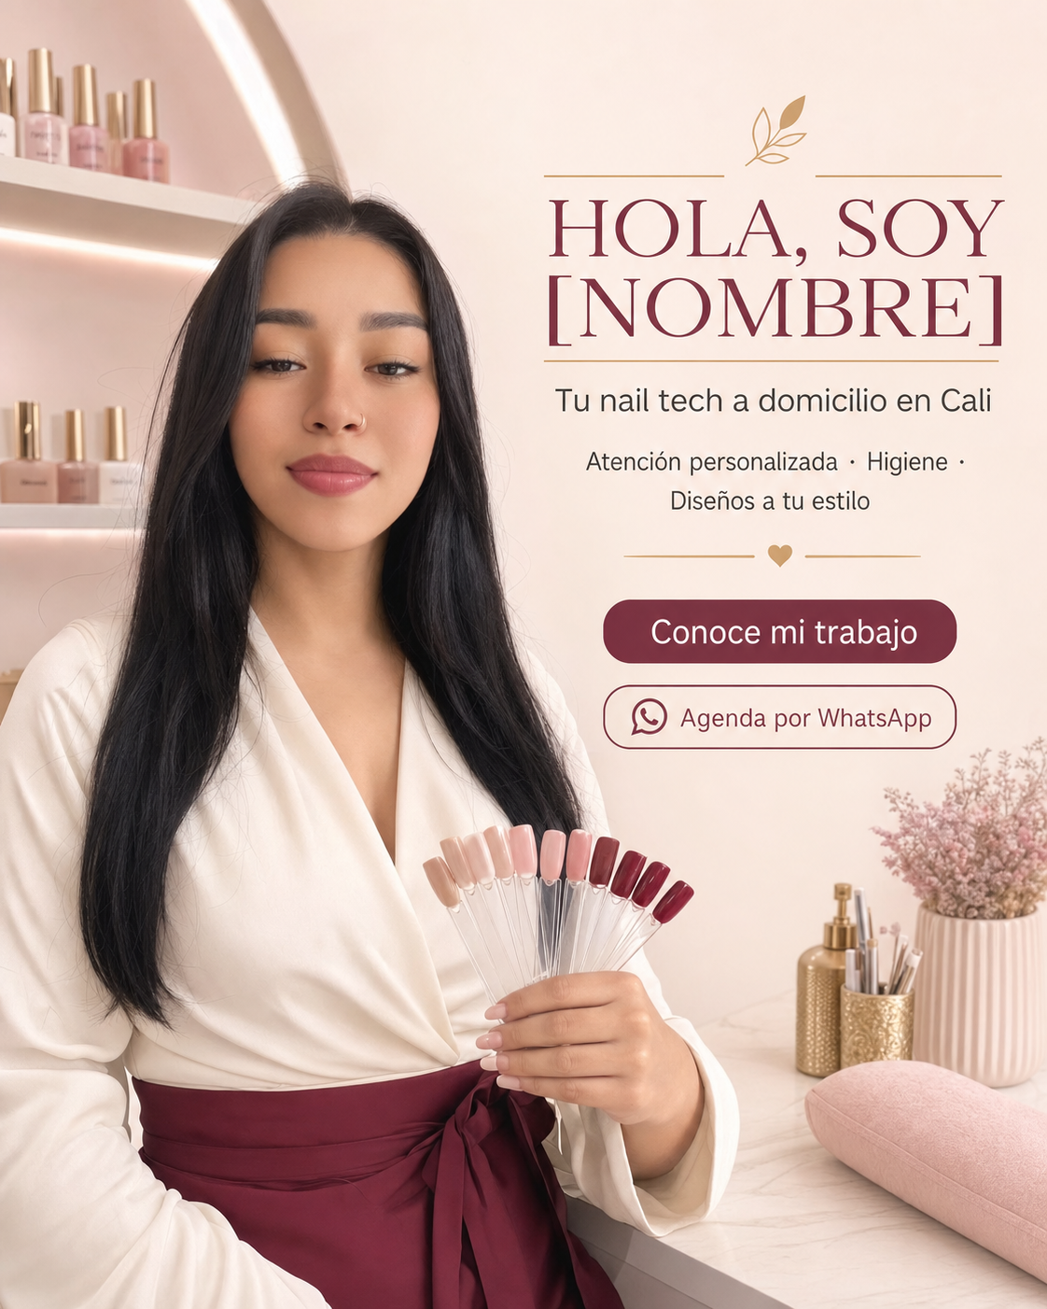
Una alianza que se ve bonita
y también convierte.
Nails with Love by Yesenia
Programa de QR y referidos para negocios de Cali

Slide 2

PROGRAMA DE ALIANZAS
Qué proponemos
Tu negocio exhibe una tarjeta o stand con QR único.
La clienta nueva recibe COP $10.000 en un servicio elegible.
El aliado recibe COP $10.000 de crédito o promoción recíproca por cita completada.
Yesenia comparte al aliado en historias según el acuerdo.
Conciliación mensual, sin pago por cancelación o no-show.
Presentación para aliados
02

Slide 3
NAILS WITH LOVE BY YESENIA
Ideal para
Boutiques
Gimnasios
Cafés
Unidades residenciales
Maquilladoras
Estilistas
Coworkings
Novias y eventos
Buscamos negocios con clientas locales, buena reputación y afinidad con belleza, bienestar o conveniencia.
Presentación para aliados
03

Slide 4
NAILS WITH LOVE BY YESENIA
Cómo se mide
QR único
WhatsApp
Anticipos
Citas pagadas
Escaneos
Consultas
Conversión
Resultado
Reporte mensual: código, citas completadas, créditos entregados y siguiente campaña.
Presentación para aliados
04

Slide 5
NAILS WITH LOVE BY YESENIA
Pieza para mostrador
Formato A4 o 4×6
QR probado desde dos teléfonos
Código único del aliado
Condiciones visibles
Sin costo inicial de exhibición
PRIMERA CITA
BOUTIQUE
COP $55.000
QR
Presentación para aliados
05

Slide 6
NAILS WITH LOVE BY YESENIA
Siguiente paso
1. Elegimos el incentivo.
2. Creamos el QR y código.
3. Colocamos la pieza.
4. Revisamos resultados a 30 días.
+57 310 848 6630
@nailswithlove.yesenia
QR
CONTACTO
Presentación para aliados
06

